Slide 1

Elastic-job

Slide 2
先提几个问题
定时任务部署多台机器如何保证任务不重复执行？
定时任务执行过程中宕机如何补救？
由于线程不足定时任务错过执行如何补救？
如何把一个大的任务拆分成小任务并行执行？
如何实现流式模型的定时任务？
如何在定时任务启动后暂停、重启、或修改任务的配置？
如何监控定时任务执行状态？
以上问题用spring task或quartz能否解决？

Slide 3
Elastic-Job
Elastic-Job是一个基于Quartz的开源分布式任务调度解决方案；文档十分完整。
由两个相互独立的子项目组成：
Elastic-Job-Lite 轻量级、无中心化
Elastic-Job-Cloud 基于Mesos

Slide 4
谁在用
当当 国美 唯品会 猪八戒网 中国平安 联想商城 摩拜单车 首汽约车 翼支付
36氪 E护通 PINTEC 帮5采 畅移 凤凰汽车 记健康 简理财 茧数科技
金柚网 就医160 快钱 拉手网 懒人听书 捞财宝 米袋集团 全时 赛特斯
拓尔思 微盟 网仓 文轩网 华图教育 亚信 耀莱在线 一加手机 蚁坊软件
翼龙贷 银狐财富 有货网 有信电话 云猴网 浙江电子口岸 浙金网
赚啦理财 自如网 走秀网

Slide 5
解决了什么问题
分布式调度协调、并行执行
弹性，水平扩展很好
任务分片（可自定义分片策略）
任务分片失效转移
监控治理

Slide 6
特性功能
错过执行作业重触发
作业分片一致性，保证同一分片在分布式环境中仅一个执行实例
自诊断并修复分布式不稳定造成的问题
支持并行调度
支持作业生命周期操作
丰富的作业类型
Spring整合以及命名空间提供
运维平台

Slide 7
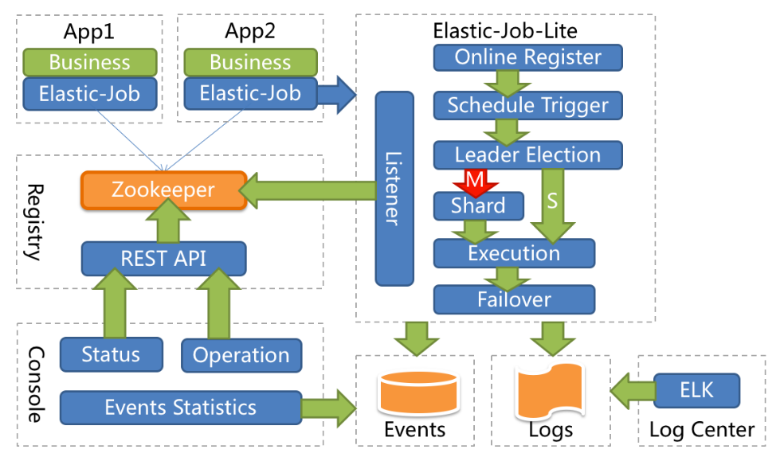
架构图

Slide 8
实现原理
http://elasticjob.io/docs/elastic-job-lite/03-design/lite-design/

Slide 9
如何使用？ Elastic-Job-Lite为例

Slide 10
演示代码地址：
https://github.com/youbeiwuhuan/practice/tree/master/elastic-job-lite
Elastic-job 官方文档：http://elasticjob.io/docs/elastic-job-lite/01-start/dev-guide/

Slide 11
结束

